Slide 1

STRUČNA PRAKSA U KRALJEVINI DANSKOJ
STRUČNA PRAKSA 2019./2020.
Izradili učenici: Stella Oruč, Josip Zimonji, Robert Kravarščan, Josip Pavlečić i
Mihaela Jambrešić s prof. Marinom Katalenić

Slide 2
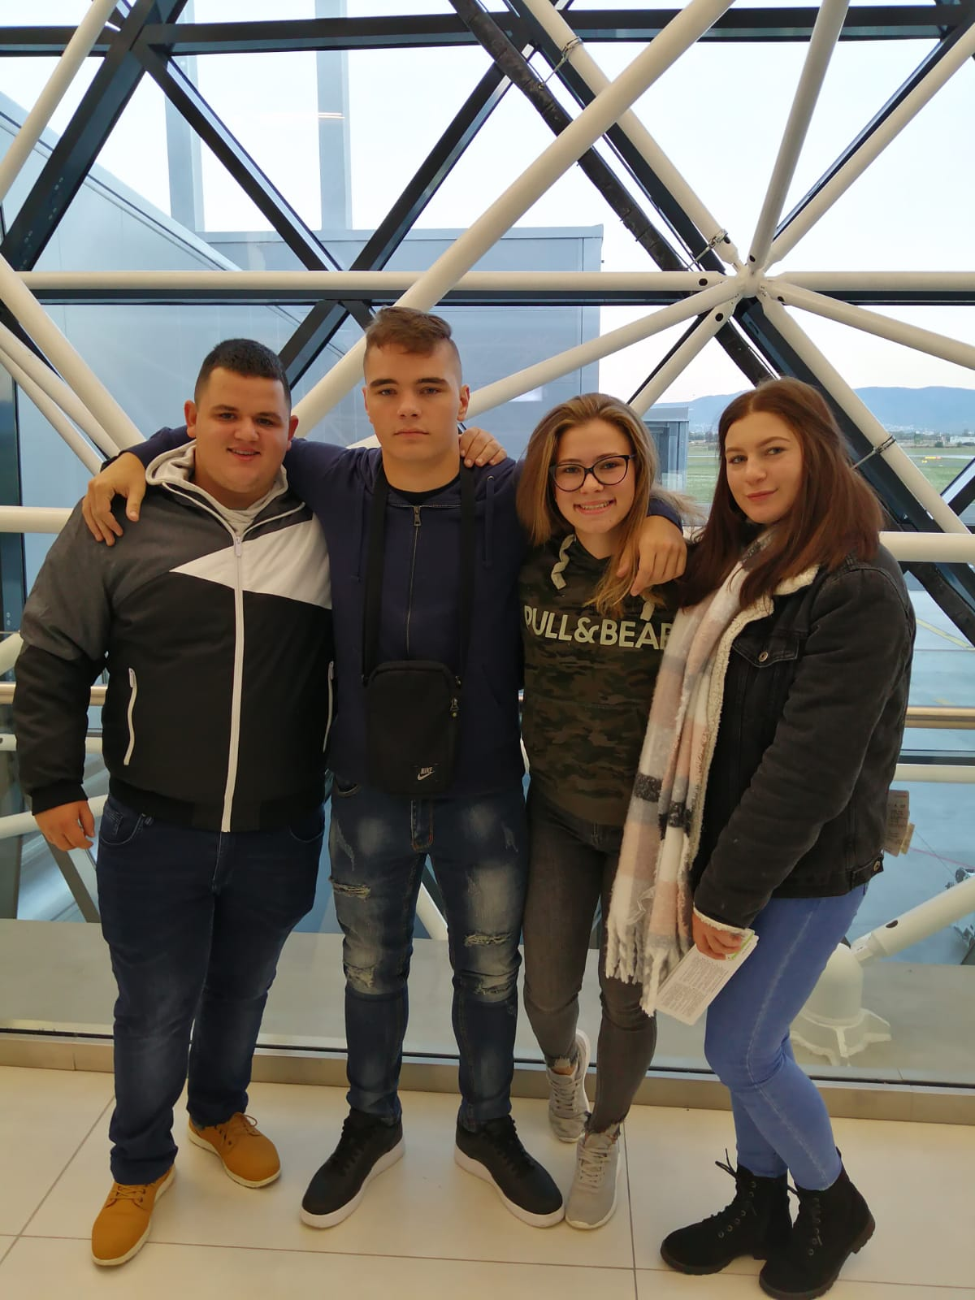
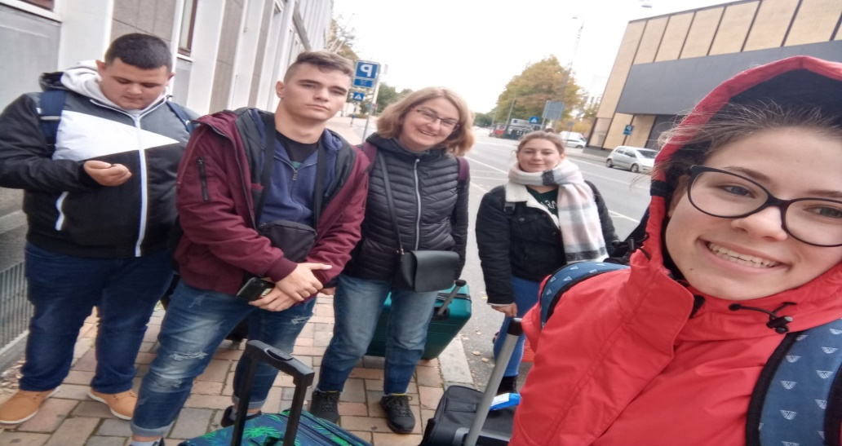
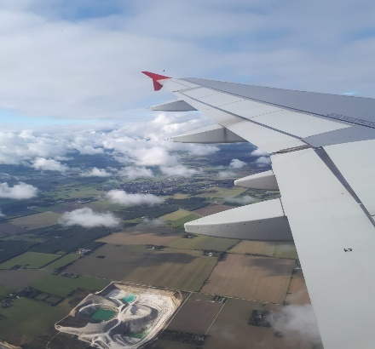
Polazak iz Zagreba…
06.10.2019. krećemo na svoje putovanje prema Danskoj
Iz Zagreba letimo u Beč, a tamo presjedamo na drugi avion za Kopenhagen
Stižemo u Kopenhagen, te vlakom nastavljamo za Odense
Stižemo u naš učenički dom Syddansk Erhvervsskole, gdje nas je dočekala naša mentorica Anita Dietz

Slide 3
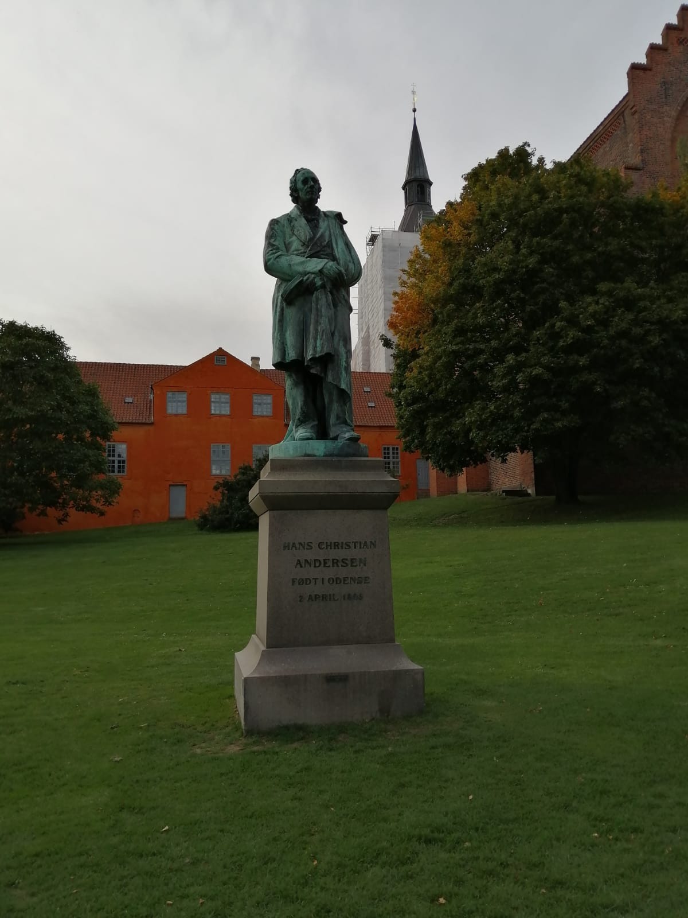
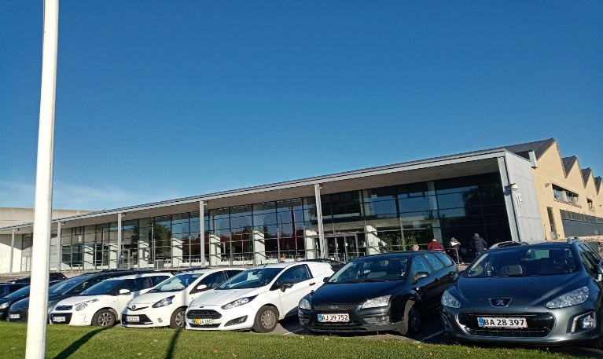
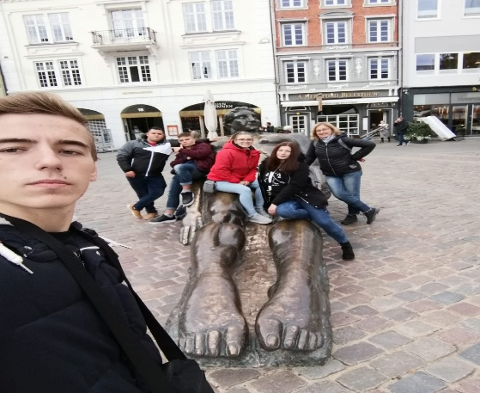
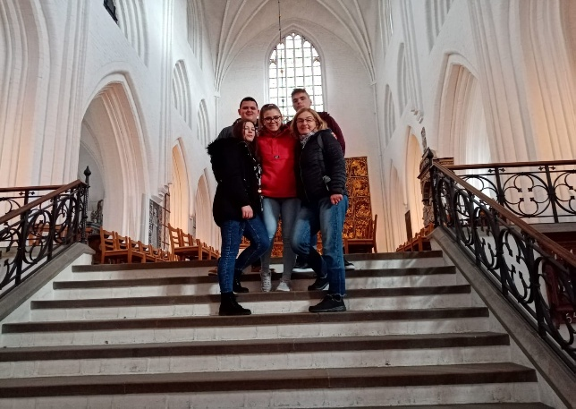
Posjet školi i obilazak grada Odensea
Ujutro odlazimo u školu i tamo nas je dočekala voditeljica Charlotte Hansen i upoznala nas sa danskim sustavom obrazovanja
Nakon škole otišli smo u centar grada, gdje smo posjetili katedralu sv. Knuda te prošetali prekrasnim parkom H.C Andersena

Slide 4
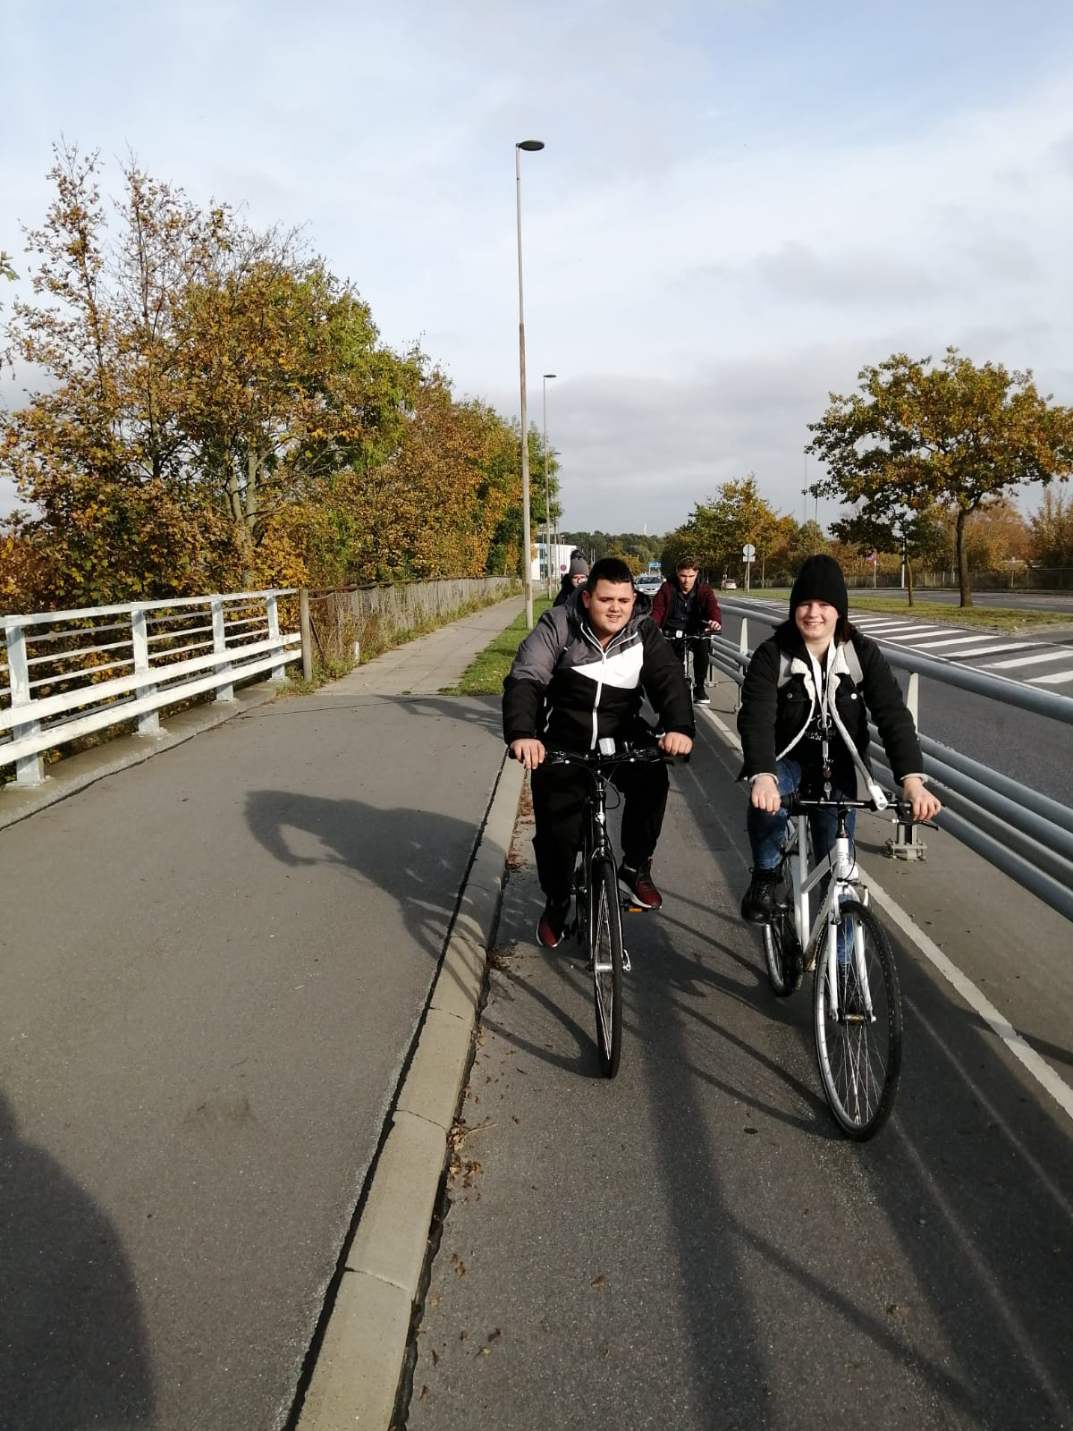
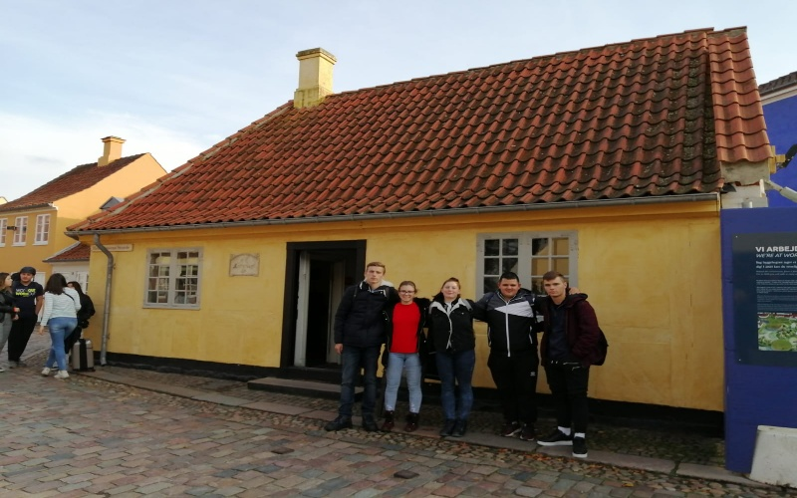
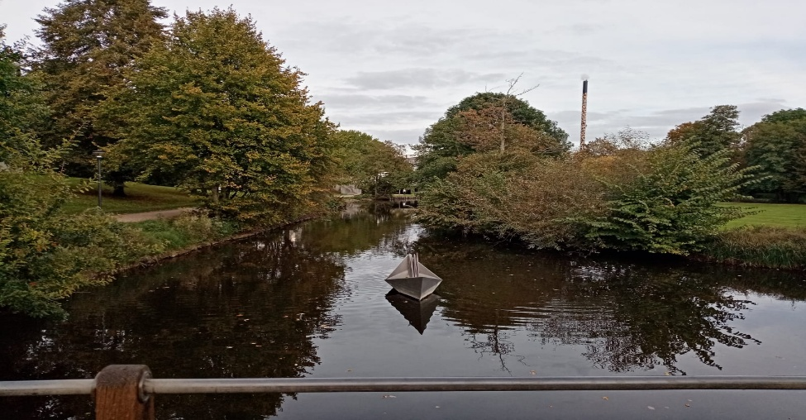
Uživanje u znamenitostima grada Odensea
Tečaj počinje tek za par dana, pa smo slobodno vrijeme iskoristili za posjet rodne kuće slavnog pisca Hansa C. Andersena
Potom smo svojim biciklima i našom dobrom kondicijom došli do tipičnog danskog sela Den Fynske Landsby

Slide 5
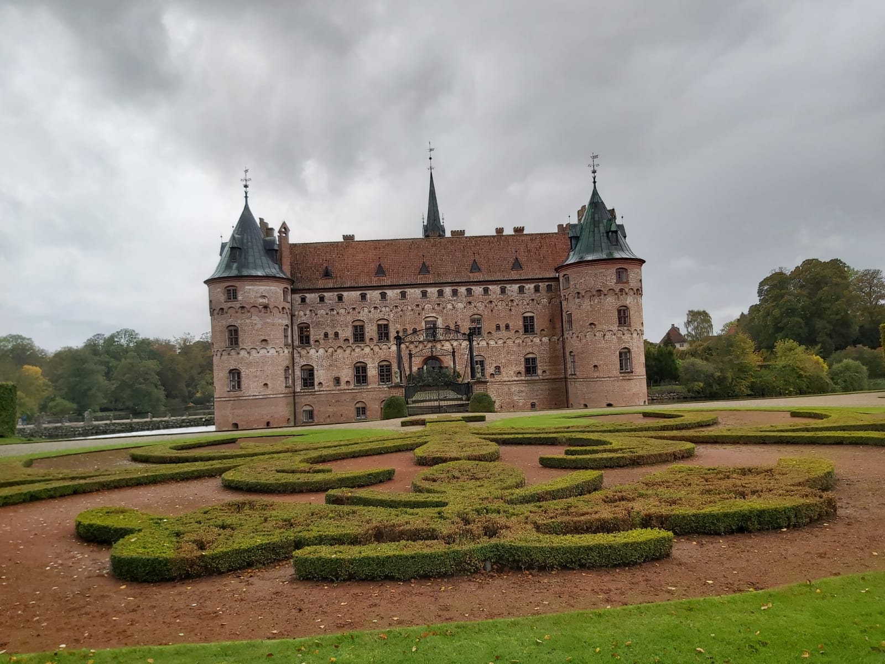
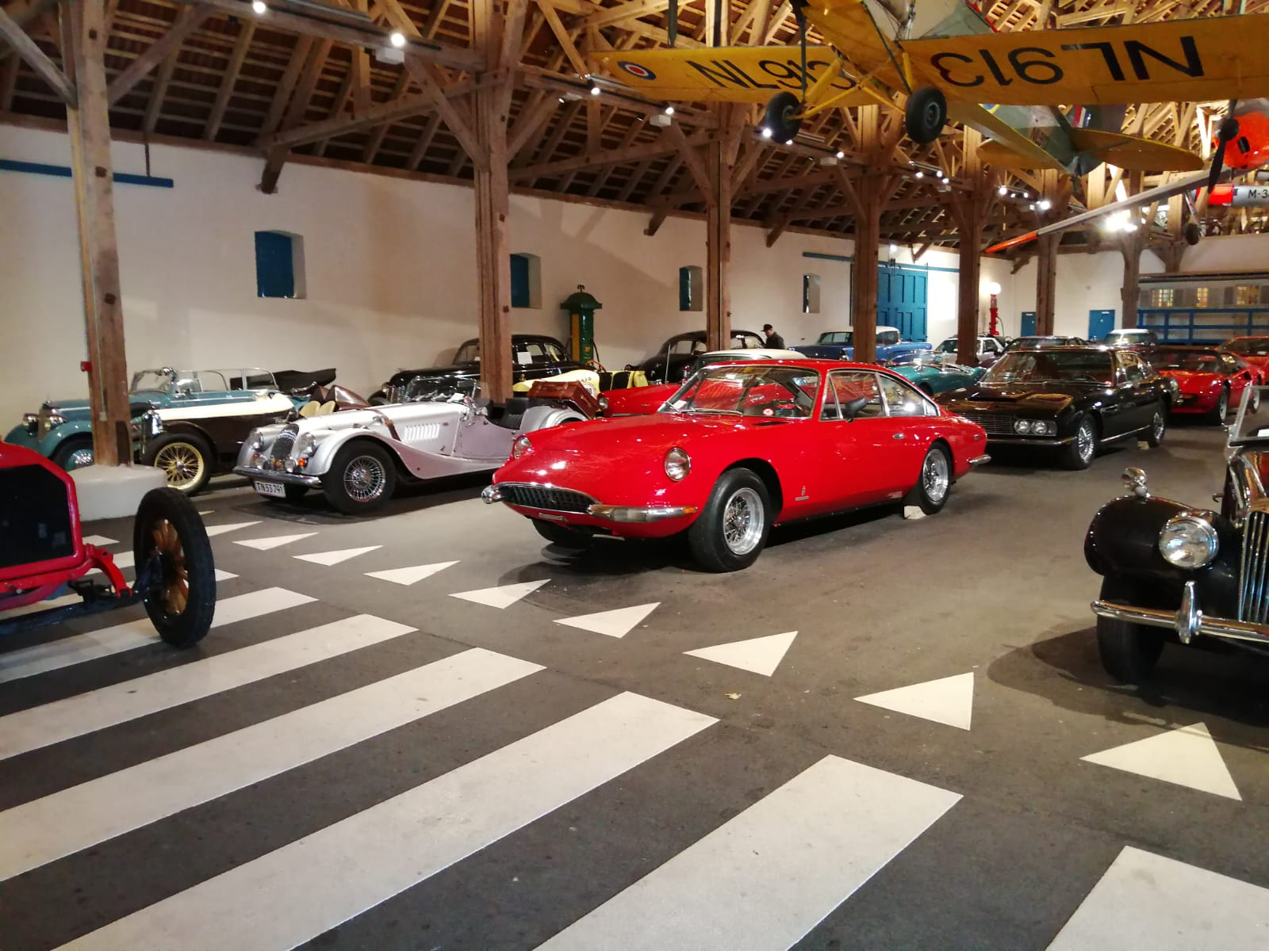
Posjet dvorcu Egeskov
Danas smo iskoristili priliku posjetiti dvorac Egeskov iz 15.st. Dio dvorca je muzej, a u drugom dijelu živi grof Egeskov.
Oko dvorca se nalaze lijepo uređeni vrtovi, dječja igrališta i brojne životinjske vrste.
Najzanimljiviji nam je bio muzej oldtimera, gdje smo vidjeli modele automobila, aviona, motocikla i helikoptera iz 20.st

Slide 6
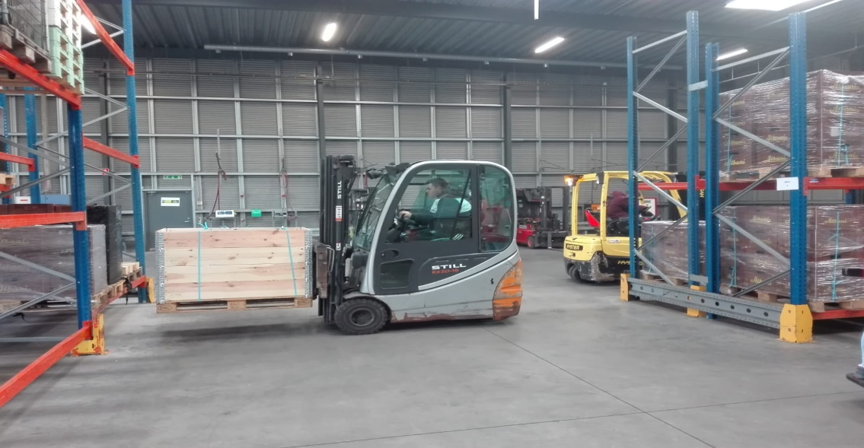
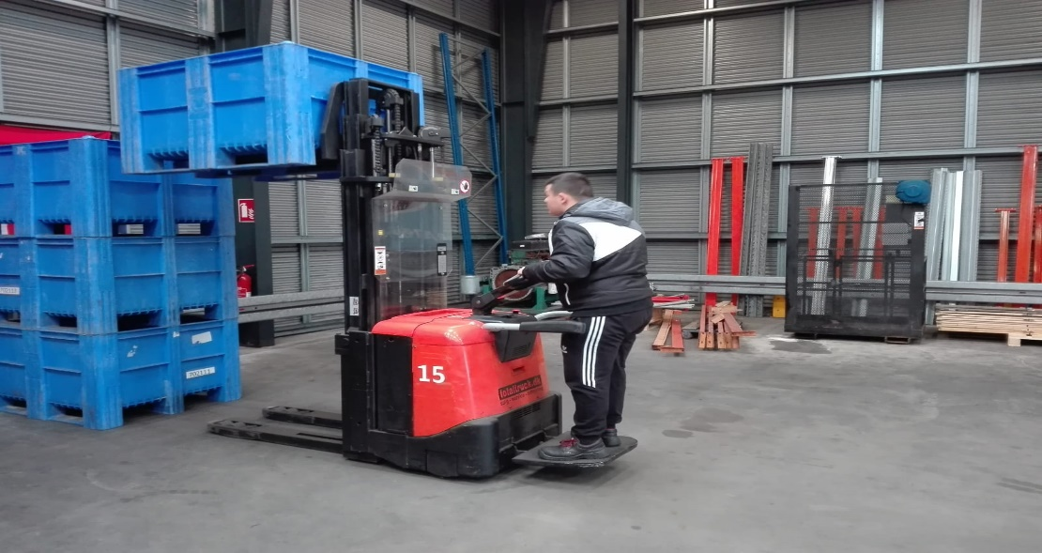
Tečaj za viličara
U 8 sati nas je dočekao u školi profesor Peter Larsen, koji nam je prezentirao tijek tečaja
Podjelili su nas u dvije grupe - jedna je slušala predavanja, a druga odrađivala praktični dio.
Demonstrirali su nam 6 vježbi koje ćemo raditi sljedećih dana

Slide 7
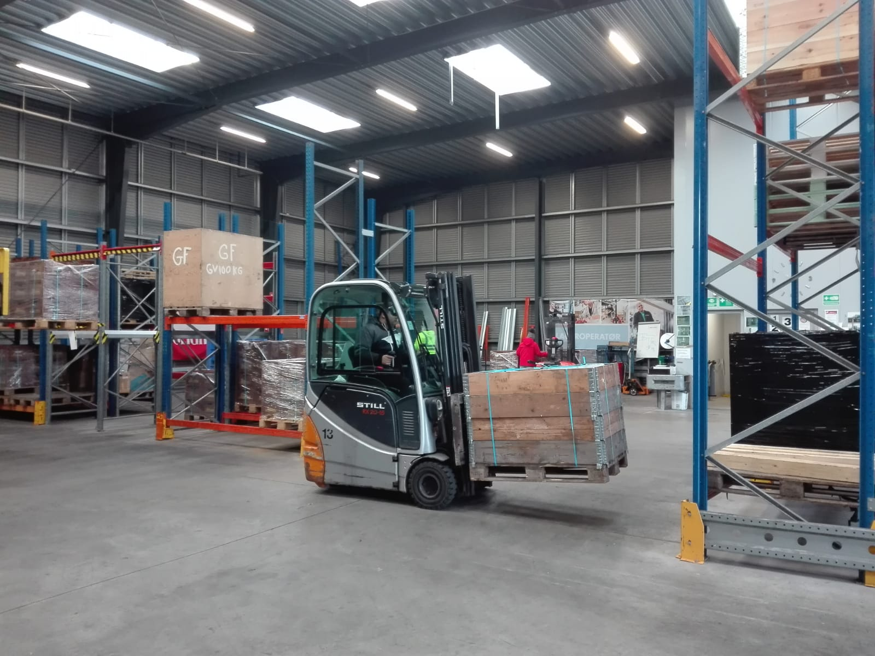
Vožnja viličara
Došli smo ujutro u školu. Podjelili se u dvije grupe i započeli radni dan.
Dok je jedna grupa slušala predavanja, druga je obavljala svoj praktični dio i tako smo se mijenjali tri puta.
Na kraju smo ponovili sve što smo tog dana naučili i pokušali riješiti testove.

Slide 8
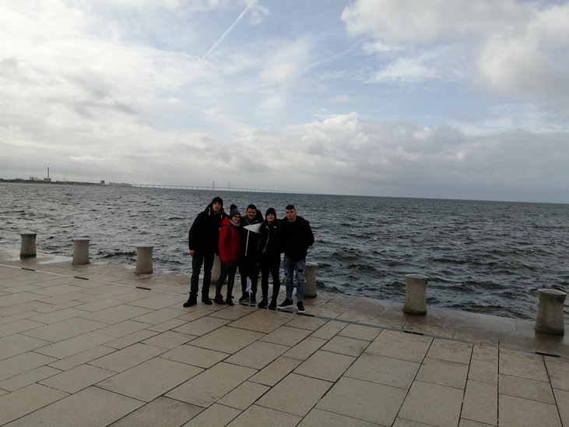
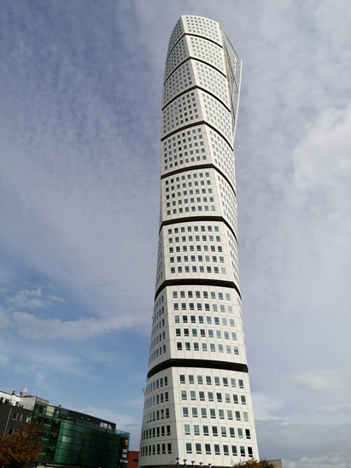
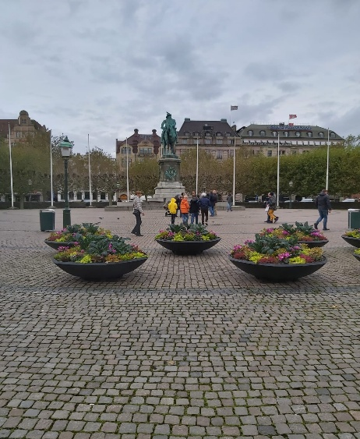
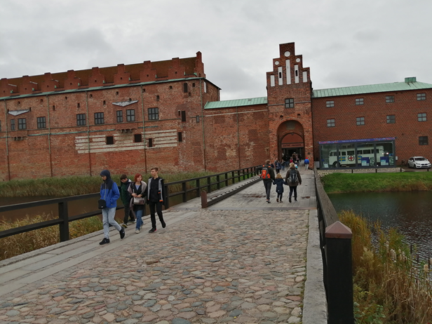
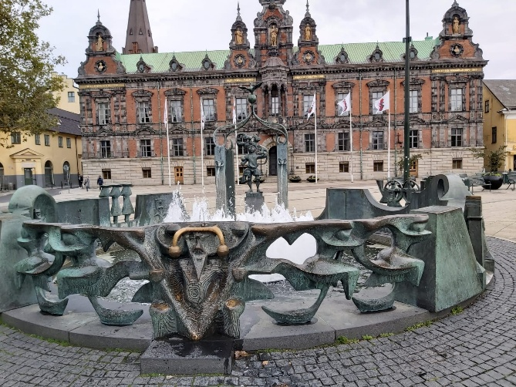
Posjet Švedskom gradu Malmöu
U subotu u jutarnjim satima smo se zaputili prema Švedskoj kako bismo razgledali predivni grad na samom jugu Švedske.
U gradu smo obišli crkvu Sv. Petra, glavni trg Stortorget sa gradskom vijećnicom.
U starom dijelu grada vidjeli smo Trg Lilla Torg i ostatke tvrđave iz 15.stoljeća Malmöhuss te drugu po visini zgradu u Europi-neboder Turning Torso.

Slide 9
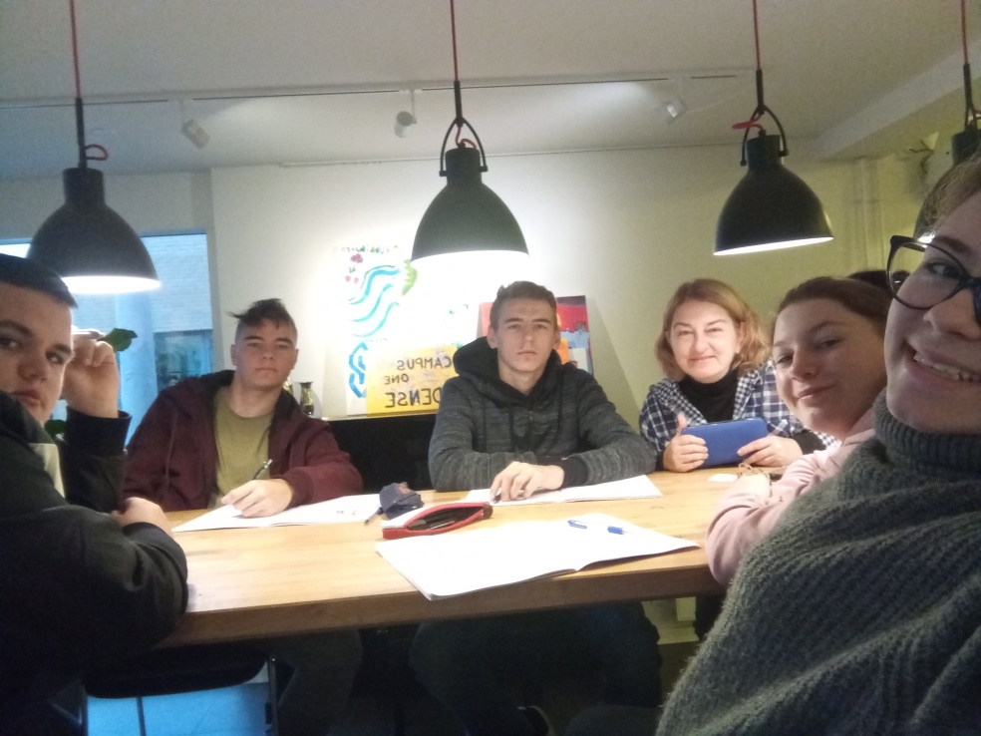
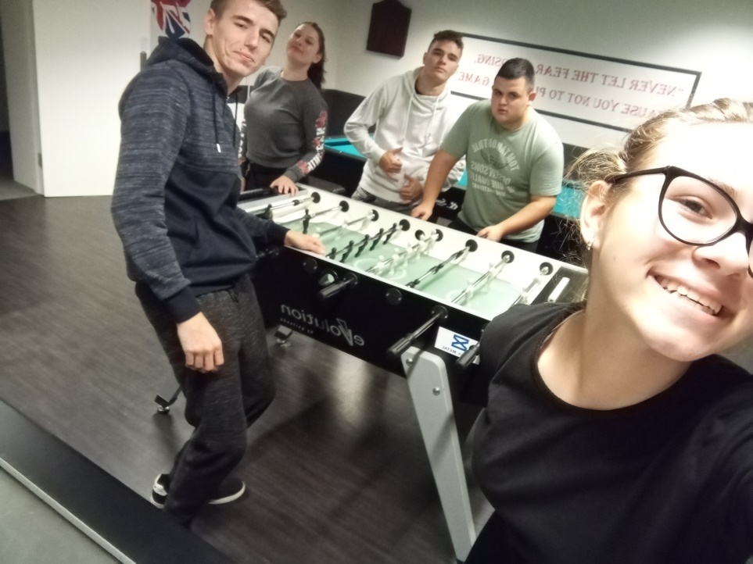
Druženje i ponavljanje gradiva
Vikend smo iskoristili kako bi se opustili i ponovili gradivo koje smo radili na tečaju za viličar.

Slide 10
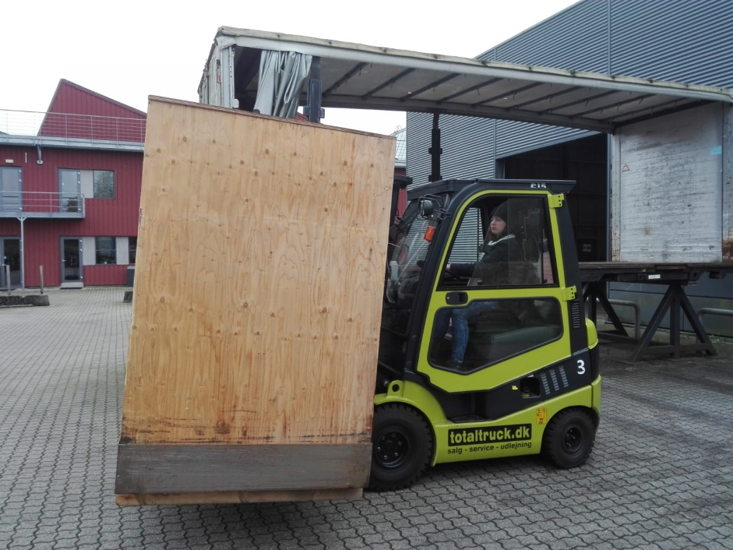
Nastavak tečaja
U grupama smo učili o tehnici upravljanja viličarom i izvodili vježbe koje ćemo imati na ispitu.
Popodnevne i večernje sate smo iskoristili za opuštanje i ponavljanje gradiva.

Slide 11
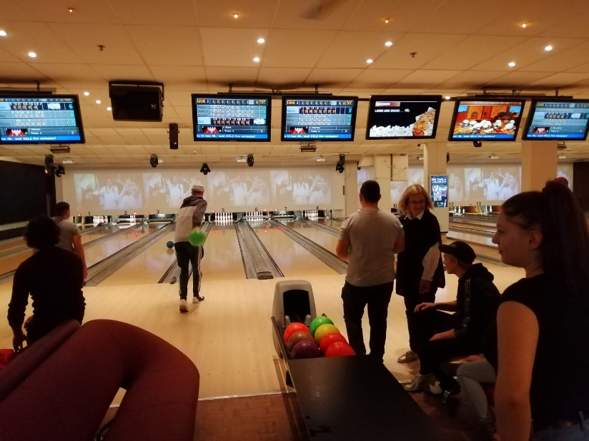
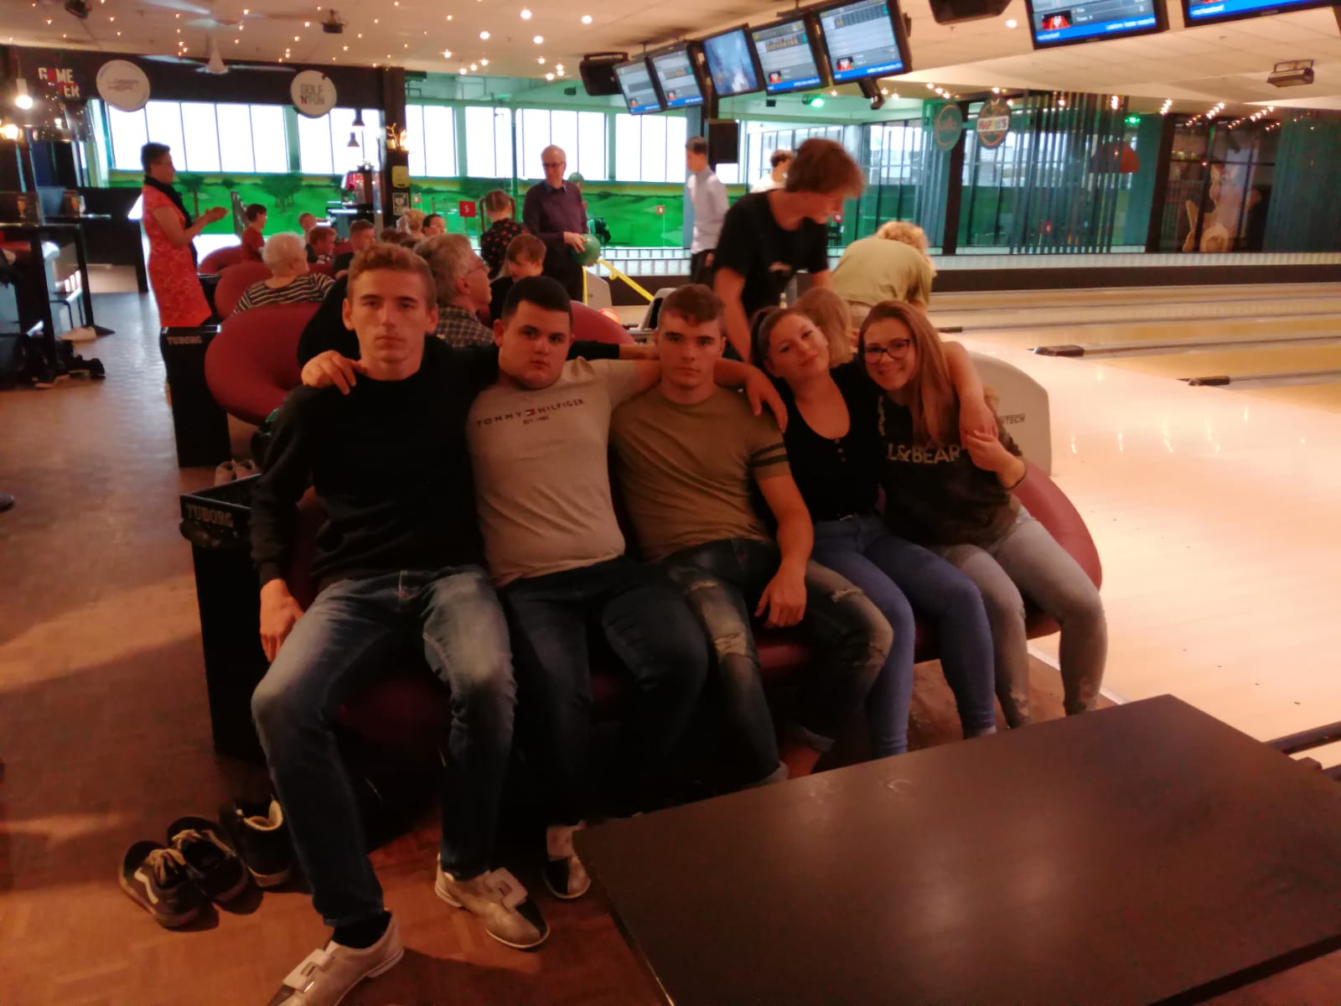
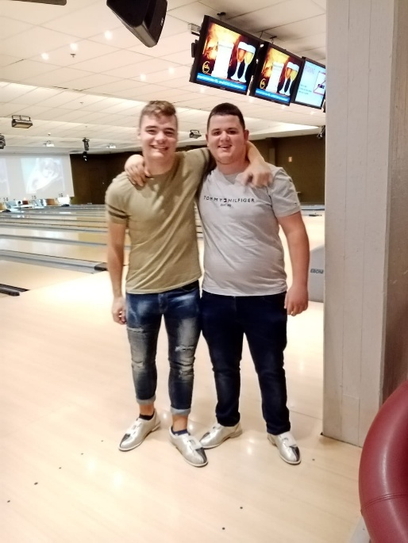
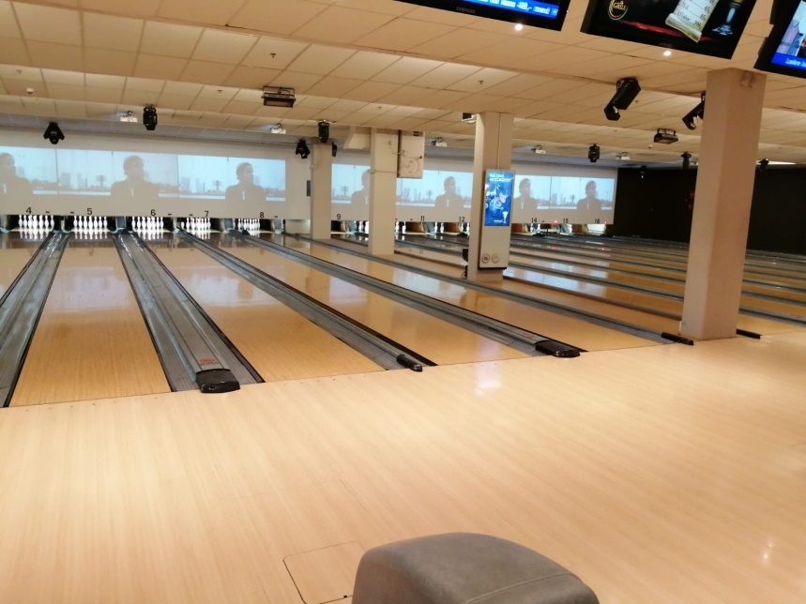
Okušali smo se i u kuglanju
osim razgledavanja prekrasne Danske i usmjerenosti na naše buduće vozačko zanimanje dobili smo priliku i okušali se u poprilično zahtjevnom, no isto tako vrlo zanimljivom sportu koji nije toliko popularan u Hrvatskoj, a to je kuglanje
-gotovo nitko od nas nikada prije nije kuglao no pokazali smo se vrlo dobri kao početnici i unatoč tomu dobro se zabavili što je, na kraju krajeva i najvažnije
-vjerujemo da će nam to ostati u lijepom sjećanju i svakako preporučamo svima da se okušaju u kuglanju, vjerujte nam da ćete se dobro zabaviti

Slide 12
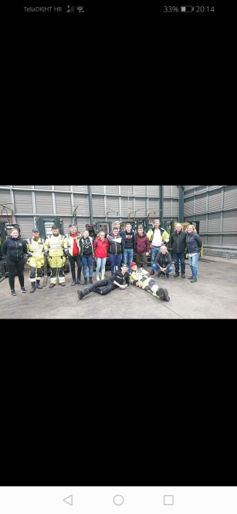
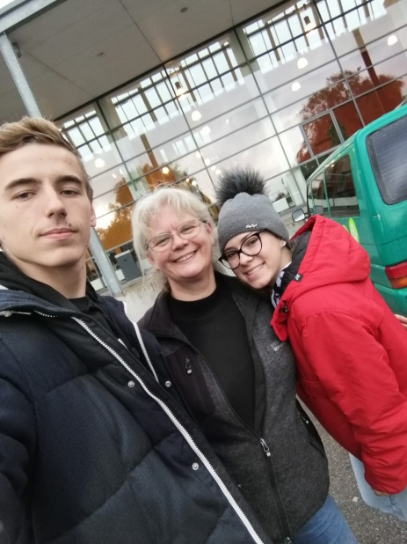
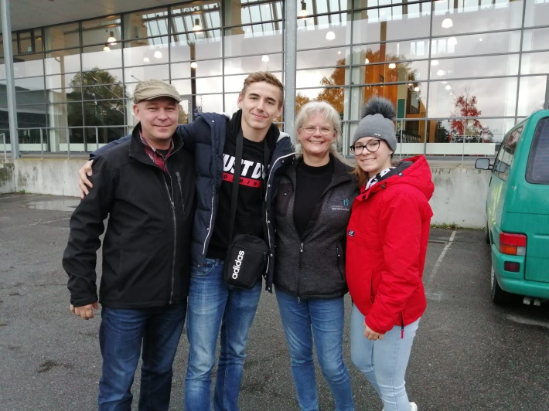
Polaganje ispita
Podijelili smo se u tri grupe te smo tako vježbali vježbe koje smo imali na praktičnom dijelu ispita.
Nakon ispita su objavljeni rezultati i na naše sveopće veselje svi položili, te smo se pozdravili s našim voditeljima tečaja i učenicima iz Finske.
Kasnije smo se uputili vlakom u Kopenhagen gdje smo boravili dva dana.

Slide 13
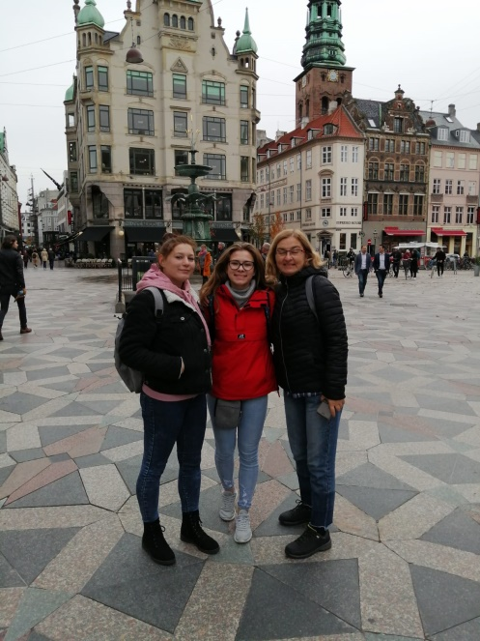
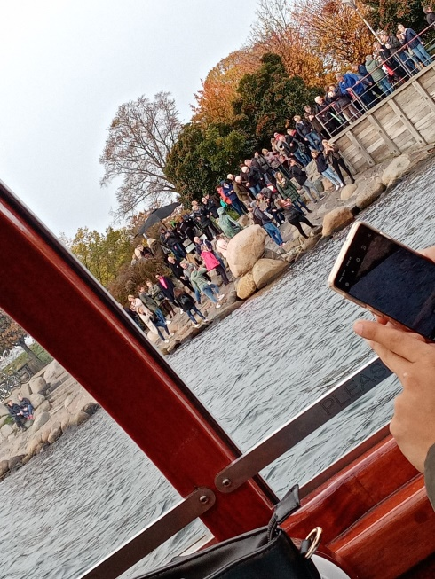
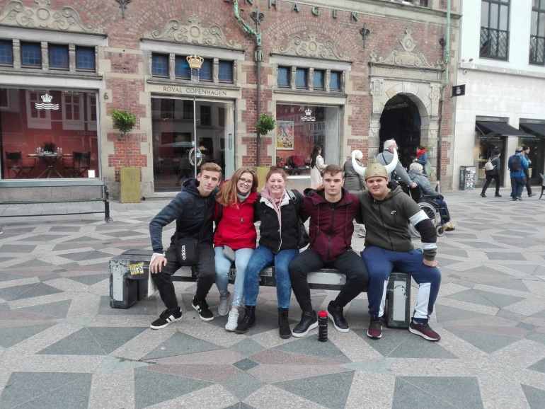
Razgledavanje Kopenhagena
U Kopenhagenu smo dan proveli šetajući pješačkom zonom gdje smo vidjeli katedralu, dvorac i gradsku vijećnicu.
Nakon toga smo došli u Nyhavn, ukrcali se na brod i u jednosatnoj vožnji obišli glavne znamenitosti grada:malu sirenu, zgradu opere, palaču danske kraljice Margarete, staru luku. Ostatak dana proveli smo u druženju i spremanju za povratak kući.

Slide 14
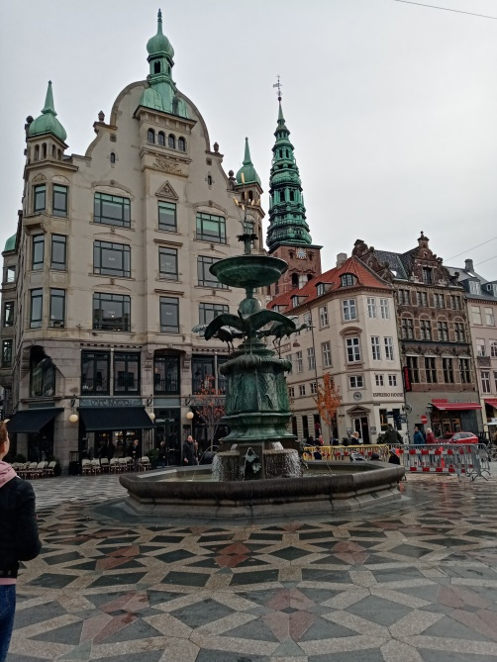
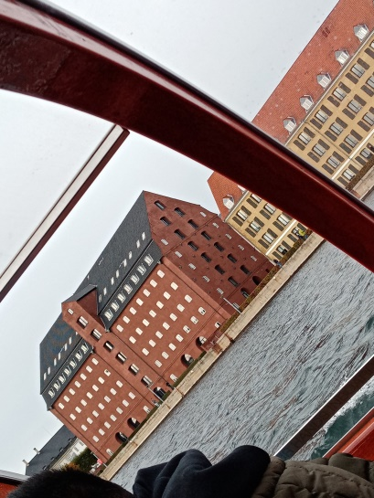
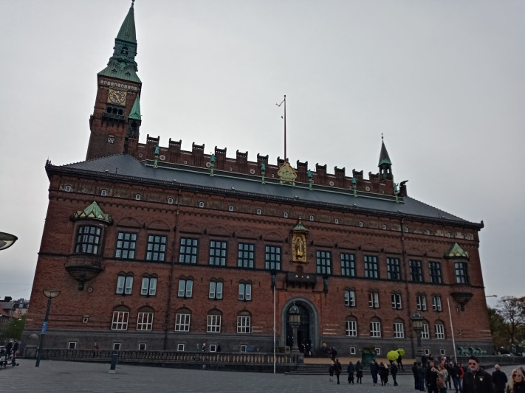
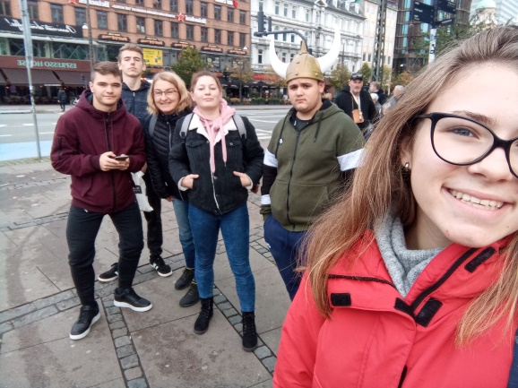
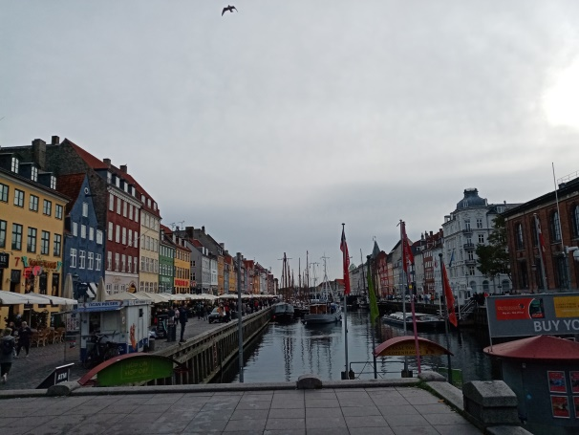
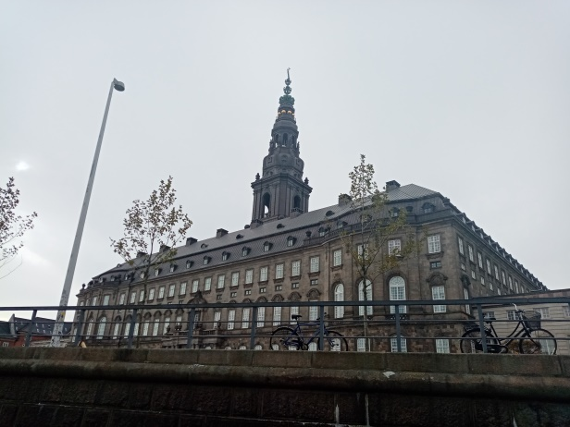
Kopenhagen

Slide 15
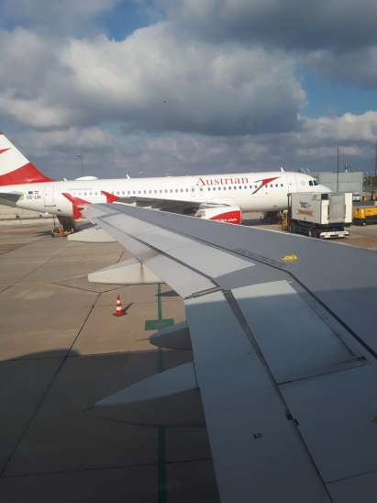
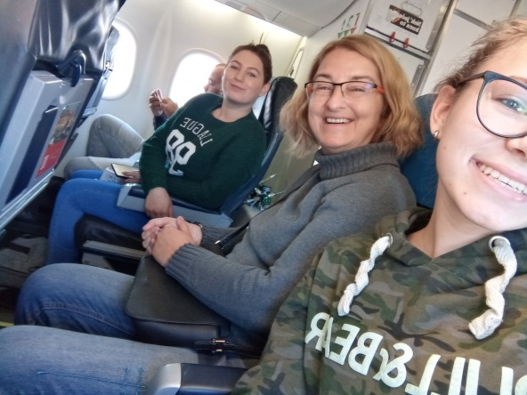
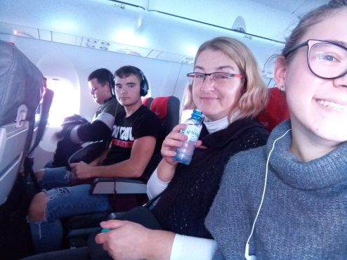
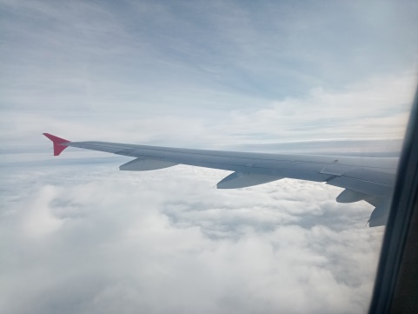
Povratak u Zagreb
Ujutro smo krenuli na aerodrom u Kopenhagen
U 10 sati smo krenuli iz Kopenhagena za Beč gdje smo presjeli na avion za Zagreb.
Nakon dolaska u Zagreb svi smo se pozdravili, te se uputili svojim kućama.
Ovo putovanje nam je svima bilo jedno veliko i lijepo, a nadasve korisno iskustvo koje ćemo zauvijek pamtiti. Osim toga sigurni smo da će nam koristit u budućem poslu.

